Slide 1
ՄԵՔԵՆԱՅԱԿԱՆ ՈՒՍՈՒՑՄԱՆ ՄԵԹՈԴՆԵՐԻ ԿԻՐԱՌՈՒՄԸ ՌԵԶՈԼՅՈՒՏԻՎ ԱՐՏԱԾՄԱՆ ՄԵՋ
ԵՐԵՎԱՆԻ ՊԵՏԱԿԱՆ ՀԱՄԱԼՍԱՐԱՆ
ԻՆՖՈՐՄԱՏԻԿԱՅԻ ԵՎ ԿԻՐԱՌԱԿԱՆ ՄԱԹԵՄԱՏԻԿԱՅԻ ՖԱԿՈՒԼՏԵՏ
Ուսանող՝ Ոսկանյան Վահագն
Ղեկավար՝ Բոլիբեկյան Հովհաննես

Slide 2
Ներածություն
Աշխատանքը հետազոտում է առաջին կարգի տրամաբանության մեջ ռեզոլյուցիայի մեթոդի արդյունավետության բարձրացման խնդիրը՝ կենտրոնանալով յուրաքանչյուր քայլում ռեզոլյուցիայի համար լիտերալների օպտիմալ զույգերի ընտրության վրա:
Նպատակն է մշակել նոր մոտեցում, որը կօգտագործի մեքենայական ուսուցման մոդել, որը կսովորի օպտիմալ լուծված խնդիրներից և կկանխատեսի ռեզոլյուցիայի ժամանակ լիտերալների ամենաարդյունավետ զույգի ընտրությունը:

Slide 3
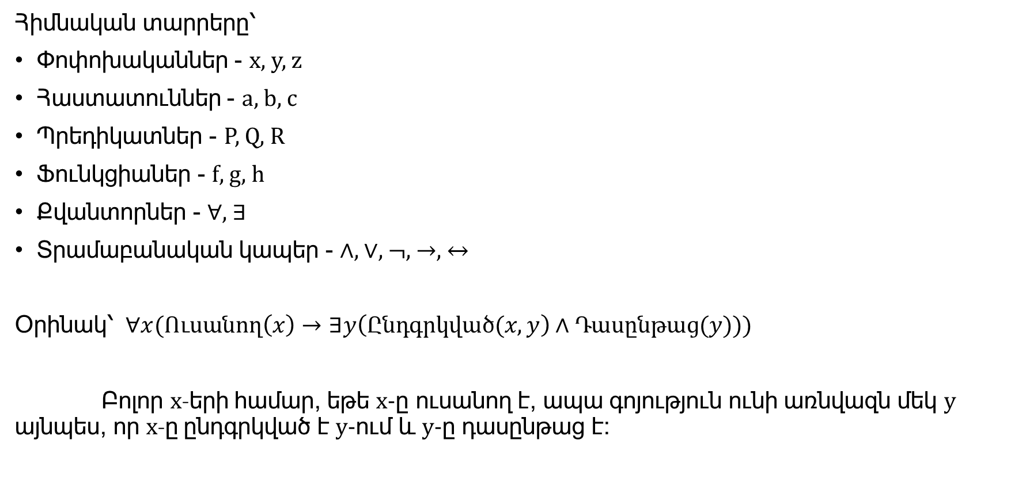
Առաջին կարգի տրամաբանություն
Հիմնական տարրերը՝
Փոփոխականներ - x, y, z
Հաստատուններ - a, b, c
Պրեդիկատներ - P, Q, R
Ֆունկցիաներ - f, g, h
Քվանտորներ - ∀, ∃
Տրամաբանական կապեր - ∧, ∨, ¬, →, ↔
Օրինակ՝ $∀x(Ուսանող\left(x\right)→∃y\left(Ընդգրկված(x,y\right)∧Դասընթաց(y)))$
Բոլոր x-երի համար, եթե x-ը ուսանող է, ապա գոյություն ունի առնվազն մեկ y այնպես, որ x-ը ընդգրկված է y-ում և y-ը դասընթաց է։

Slide 4
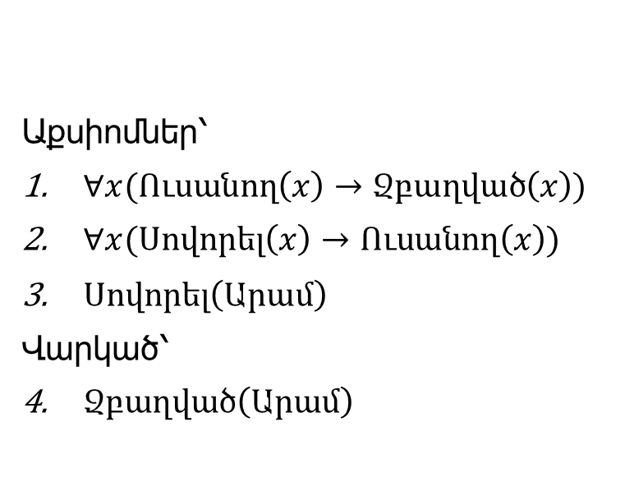
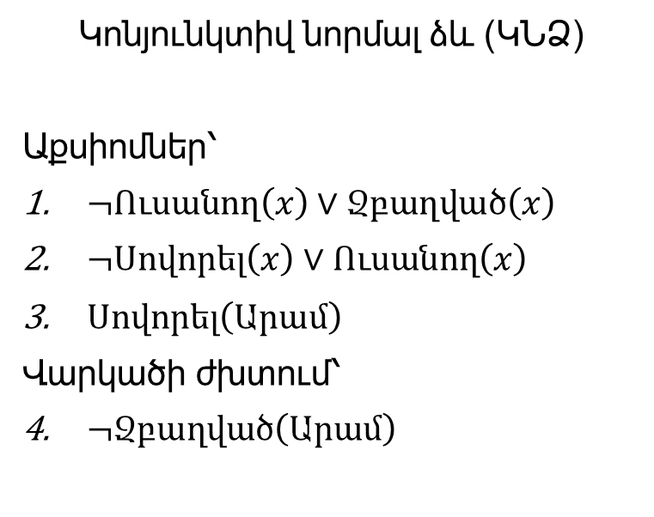
Առաջին կարգի տրամաբանության խնդիր
Աքսիոմներ՝
$∀x(Ուսանող\left(x\right)→Զբաղված\left(x\right))$
$∀x(Սովորել\left(x\right)→Ուսանող\left(x\right))$
$Սովորել\left(Արամ\right)$
Վարկած՝
$Զբաղված\left(Արամ\right)$
Կոնյունկտիվ նորմալ ձև (ԿՆՁ)
Աքսիոմներ՝
$¬Ուսանող\left(x\right)∨Զբաղված\left(x\right)$
$¬Սովորել\left(x\right)∨Ուսանող\left(x\right)$
$Սովորել\left(Արամ\right)$
Վարկածի ժխտում՝
$¬Զբաղված\left(Արամ\right)$
Notes:
Առաջին կարգի տրամաբանության խնդրում սահմանված են աքսիոմներ և կա վարկած, որը պետք է ցույց տալ, որ բխում է սահմանված աքսիոմներից (այլ կերպ ասած աքսիոմները դրանք ճշմարիտ արտահայտություններ են պետք է ցույց տալ, որ վարկածն էլ է ճշմարիտ)։ (Օրինակը)
Դա ցույց տալու համար արտահայտությունները բերում ենք ԿՆՁ-ի, «որում տրամաբանական կապերից մասնակցում են միայն Դիզյունկցիան, Կոնյունկցիան և Ժխտումը»։ Նշենք, որ ցանկացած արտահայտություն հնարավոր է բերել ԿՆՁ-ի։
Եվ կատարում ենք վարկածի ժխտում, որից հետո եթե ցույց տանք, որ վարկածի ժխտումը հակասում է աքսիոմներին դա կնշանակի, որ սկզբնական վարկածը ճիշտ էր։

Slide 5
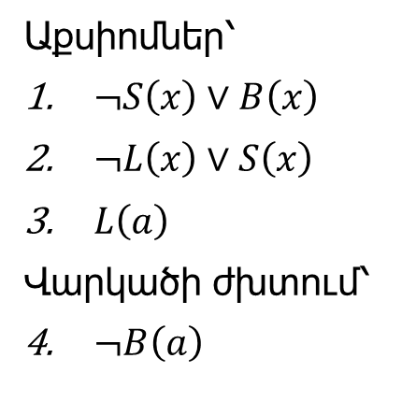
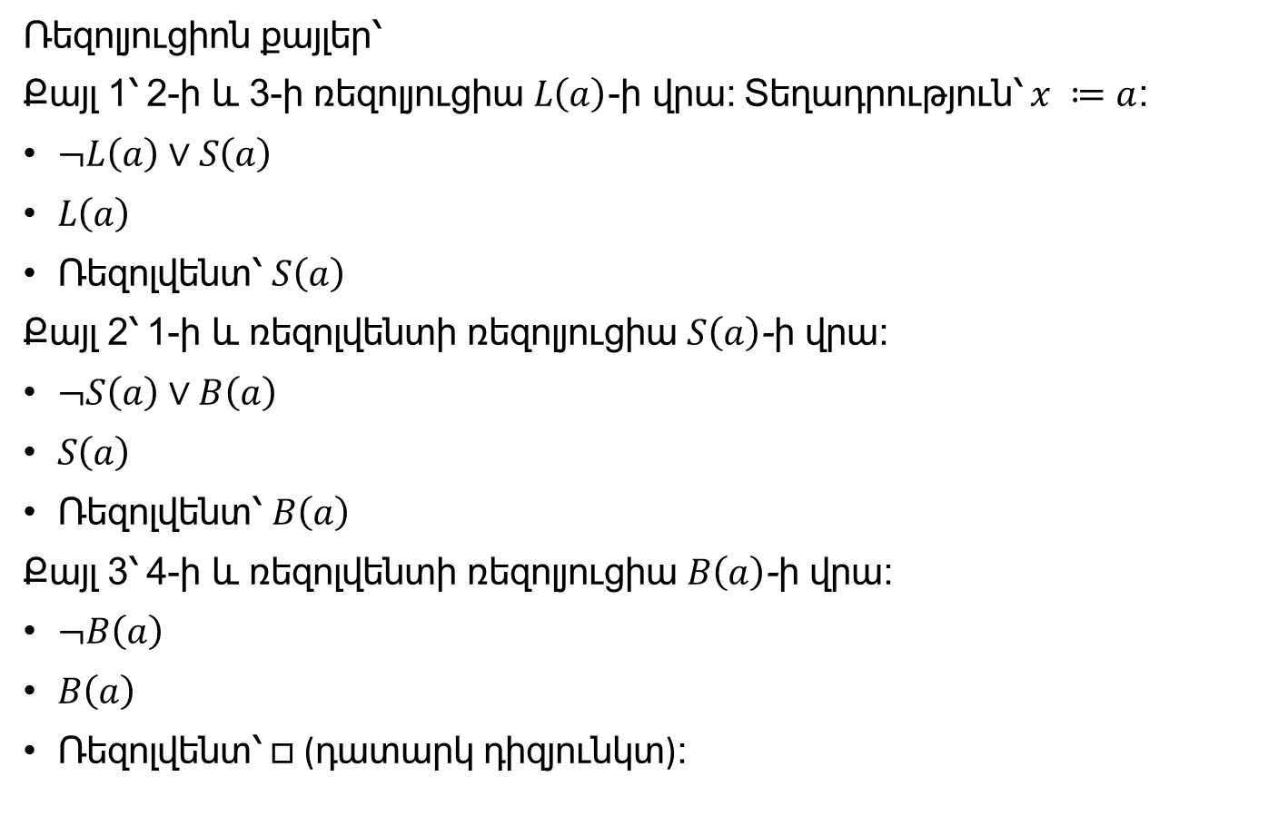
Ռեզոլյուցիայի մեթոդ
Աքսիոմներ՝
$¬S\left(x\right)∨B\left(x\right)$
$¬L\left(x\right)∨S\left(x\right)$
$L\left(a\right)$
Վարկածի ժխտում՝
$¬B\left(a\right)$
Ռեզոլյուցիոն քայլեր՝
Քայլ 1՝ 2-ի և 3-ի ռեզոլյուցիա $L\left(a\right)$-ի վրա։ Տեղադրություն՝ $x ≔a$։
$¬L\left(a\right)∨S\left(a\right)$
$L\left(a\right)$
Ռեզոլվենտ՝ $S\left(a\right)$
Քայլ 2՝ 1-ի և ռեզոլվենտի ռեզոլյուցիա $S\left(a\right)$-ի վրա։
$¬S\left(a\right)∨B\left(a\right)$
$S\left(a\right)$
Ռեզոլվենտ՝ $B\left(a\right)$
Քայլ 3՝ 4-ի և ռեզոլվենտի ռեզոլյուցիա $B\left(a\right)$-ի վրա։
$¬B\left(a\right)$
$B\left(a\right)$
Ռեզոլվենտ՝ $□$ (դատարկ դիզյունկտ)։

Slide 6
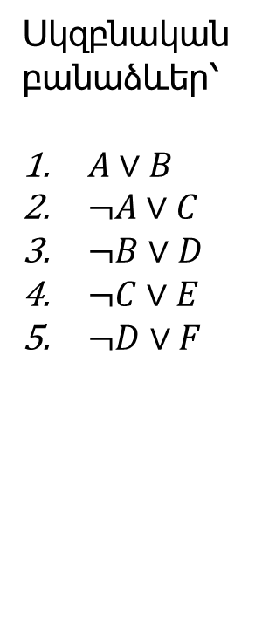
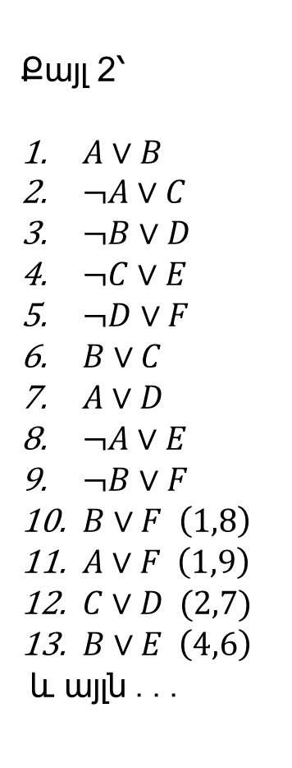
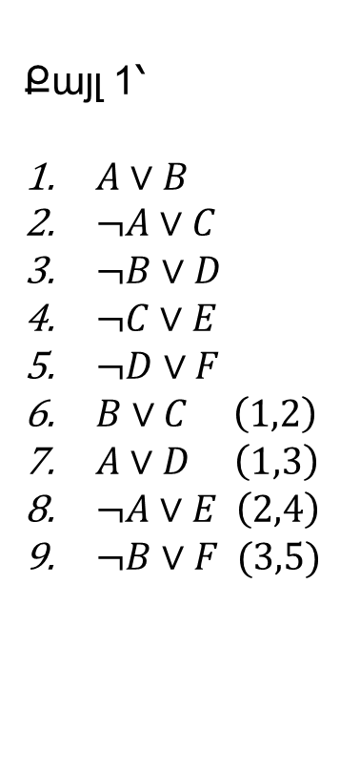
Բազմության էքսպոնենցիալ աճ
Սկզբնական բանաձևեր՝
$A∨B$
$¬A∨C$
$¬B∨D$
$¬C∨E$
$¬D∨F$
Քայլ 1՝
$A∨B$
$¬A∨C$
$¬B∨D$
$¬C∨E$
$¬D∨F$
$B∨C \left(1,2\right)$
$A∨D \left(1,3\right)$
$¬A∨E \left(2,4\right)$
$¬B∨F (3,5)$
Քայլ 2՝
$A∨B$
$¬A∨C$
$¬B∨D$
$¬C∨E$
$¬D∨F$
$B∨C$
$A∨D$
$¬A∨E$
$¬B∨F$
$B∨F \left(1,8\right)$
$A∨F \left(1,9\right)$
$C∨D (2,7)$
$B∨E \left(4,6\right)$
և այլն ․․․

Slide 7


















Խնդրի լուծման քայլերի քանակ
$$A1:P∨Q$$
$$A2:¬Q∨R$$
$$A3:¬P∨S$$
$$A4:Q∨S$$
$$A5:¬S$$
$$A6:¬R$$
$$Q$$
$$¬Q$$
$$\text{R}1: P∨R$$
$$¬P$$
$$P$$
$$¬S$$
$$R2: R∨S$$
$$¬R$$
$$S$$
$$\text{R}3: R$$
$$R$$
$$\text{R}4:□$$

Slide 8









Բազմաթիվ ընտրության հնարավորություններ
$$A1:P∨Q$$
$$A2:¬Q∨R$$
$$A3:¬P∨S$$
$$A4:Q∨S$$
$$A5:¬S$$
$$A6:¬R$$
$$¬Q$$
$$Q$$
$$R1: R∨S$$
$$¬S$$
$$S$$
$$¬R$$
$$\text{R}2: R$$
$$R$$
$$\text{R}3:□$$

Slide 9
Vampire ATP
Ավտոմատ թեորեմներ ապացուցող ծրագիր
Որոնման ստրատեգիաներ
AVATAR (Advanced Vampire Architecture for Theories and Resolution)
Limited Resource Strategy (LRS)
Symbol elimination technique
DISCOUNT saturation algorithm
KBO (Knuth-Bendix Ordering)
RPO (Recursive Path Ordering)
Հատուկ տեխնիկաներ
SOS (Set of Support) strategy
Literal selection functions
Redundancy elimination
LASV (Limited Assignment of Split Variables)
Colored proof search

Slide 10
TPTP գրադարան և ձևաչափ
«Հազարավոր խնդիրներ թեորեմներ ապացուցող ծրագրերի համար»
FOF
Առաջին կարգի բանաձև
FOF(<անուն>, <դեր>, <բանաձև>)
fof(maths_are_logical, axiom,
![X] : (math (X) => logical(X))).
fof(some_maths_are_creative, axiom,
?[X] : (math(X) & creative(X))).
fof(logical_creative_conclusion, conjecture,
?[X] : (logical(X) & creative(X))).
CNF
Կոնյունկտիվ նորմալ ձև (ԿՆՁ)
CNF (<անուն>, <դեր>, <դիզյունկտ>)
cnf(mathematicians_are_logical, axiom,
(~mathematician(X) | logical(X))).
cnf(some_mathematicians_are_creative, axiom,
mathematician(creative_mathematician)).
cnf(creative_mathematician_is_creative, axiom,
creative(creative_mathematician)).
cnf(negated_conclusion, negated_conjecture,
(~logical(X) | ~creative(X))).

Slide 11
Սինթետիկ խնդիրների ստեղծում
TPTP աքսիոմներ
կամ
Սինթետիկ աքսիոմներ
Վարկածի ժխտում
Խնդրի ձևակերպում
Խնդրի օպտիմալ լուծում ավտոմատ ապացուցման ցրագրի միջոցով
Լուծման յուրաքանչյուր քայլի դուրս բերում
Հնարավոր այլ քայլերի դուրս բերում
Խնդրի ամբողջական ձևակերպում

Slide 12
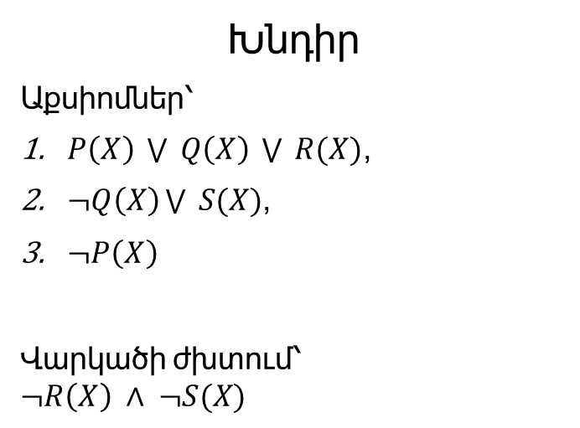
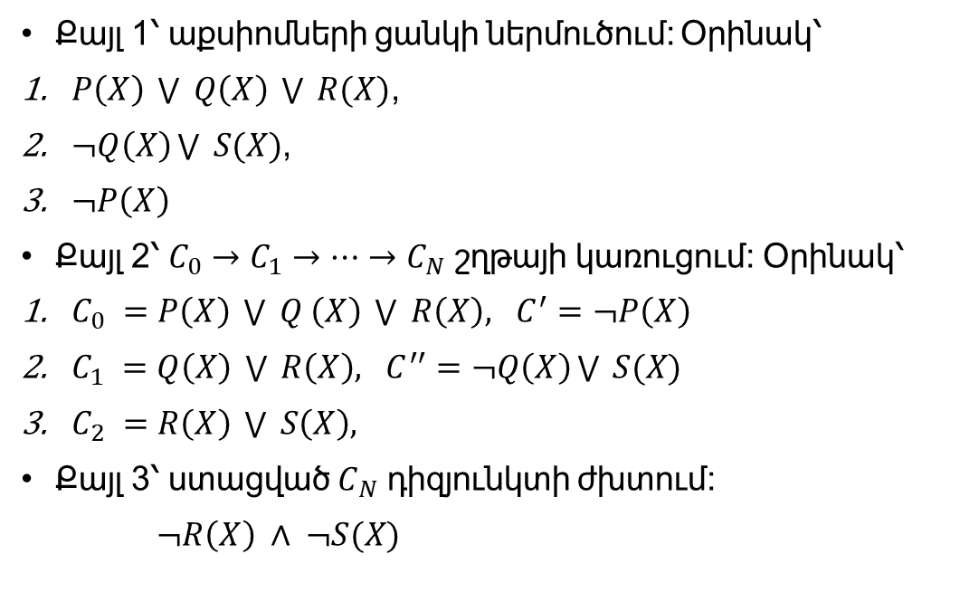
Խնդրի ձևակերպում
Քայլ 1՝ աքսիոմների ցանկի ներմուծում։ Օրինակ՝
$P\left(X\right) \bigvee{ }Q\left(X\right) \bigvee{ }R(X)$,
$¬Q\left(X\right)\bigvee{ }S(X)$,
$¬P\left(X\right)$
Քայլ 2՝ ${C_{0}→C_{1}→…→C}_{N}$ շղթայի կառուցում։ Օրինակ՝
$C_{0} =P\left(X\right) \bigvee{ }Q \left(X\right) \bigvee{ }R\left(X\right), C^{′}=¬P\left(X\right)$
$C_{1} =Q\left(X\right) \bigvee{ }R\left(X\right), C^{′′}=¬Q\left(X\right)\bigvee{ }S(X)$
$C_{2} =R\left(X\right) \bigvee{ }S\left(X\right),$
Քայլ 3՝ ստացված $C_{N}$ դիզյունկտի ժխտում։
$¬R\left(X\right) ∧ ¬S(X)$
Խնդիր
Աքսիոմներ՝
$P\left(X\right) \bigvee{ }Q\left(X\right) \bigvee{ }R(X)$,
$¬Q\left(X\right)\bigvee{ }S(X)$,
$¬P\left(X\right)$
Վարկածի ժխտում՝
$$¬R\left(X\right) ∧ ¬S(X)$$

Slide 13
Խնդրի օպտիմալ լուծում Vampire-ի միջոցով
--mode casc --proof_extra full -t 100
Հատված ծրագրի պատասխանից՝
fof(f82,plain,(
( ! [X0,X1] : (defined(domain(X0),X1)) )),
inference(resolution,[],[f2,f55])).
fof(f55,negated_conjecture,(
( ! [X0,X1] : (product(domain(X0),X1,domain(X0))).
fof(f2,axiom,(
( ! [X2,X0,X1] : (~product(X0,X1,X2) | defined(X0,X1)) )),

Slide 14
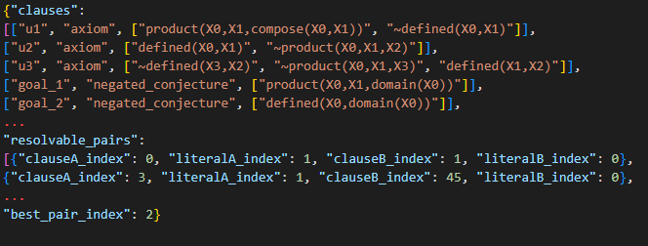
Ամբողջական խնդիր մոդելի ուսուցման համար

Slide 15

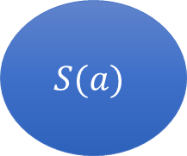

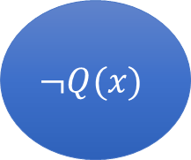
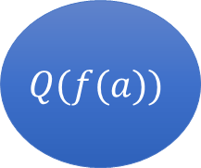
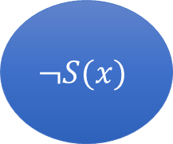
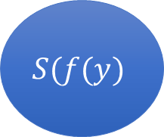

GNN մոդել
Գրաֆային Նեյրոնային Ցանցեր
$$¬Q(x)$$
$$0$$
$$Q(f(a))$$
$$S(a)$$
$$S(f(y)$$
$$0$$
$$1$$
$$¬S(x)$$

Slide 16

Մոդելի ուսուցում և թեստավորում
Ուսուցում՝
TPTP CAT տեսության աքսիոմների հիման վրա գեներացված խնդիրներ։
Թեստավորման մետրիկաներ՝
Edge accuracy – ցույց է տալիս, թե մոդելը որքան ճիշտ է նշել գրաֆի կողերը։ Այսինքն գտել այն լիտերալները, որոնք ռեզոլյուցիայի ենթակա են։
Hits@1 – ցույց է տալիս, թե մոդելը քանի տոկոս դեպքերում է ընտրել լիտերալների ճիշտ զույգը։

Slide 17
Եզրակացություն
Հետազոտական աշխատանքները ցույց տվեցին, որ սինթետիկ եղանակով հնարավոր է գեներացնել մեծ քանակի տարբեր բարդության խնդիրներ։
Լուծել դրանք արդեն առկա ավտոմատ ապացուցման ծրագրերի միջոցով։
Ստացված տվյալների հիման վրա ուսուցանել մոդել, որը կբարելավվի ռեզոլյուտիվ արտածման արդյունավետությունը։
Աշխատանքի արդյունքները կարող են կիրառվել ֆորմալ վերիֆիկացիայի, ծրագրային ապահովման որակի ստուգման, արհեստական բանականության տրամաբանական համակարգերում, ավտոմատ թեորեմներ ապացուցող ծրագրերում և այլն:

Slide 18
ՇՆՈՐՀԱԿԱԼՈՒԹՅՈՒՆ

